Slide 1
Составитель: логопед Жучкова Н.А
Игровые упражнения
для развития речи

Slide 2
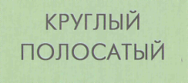



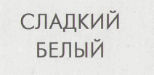

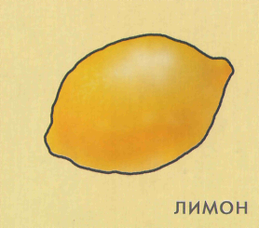
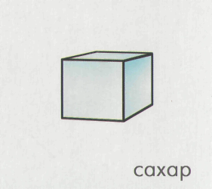
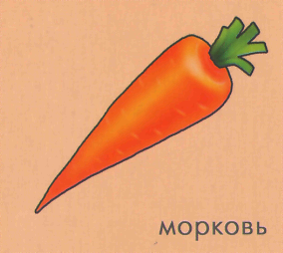
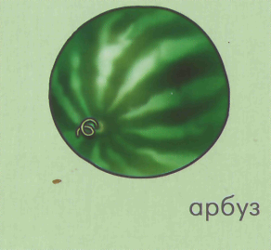


Найдите предмет по признакам
Молодцы!

Slide 3


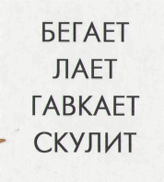
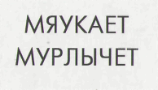

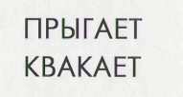
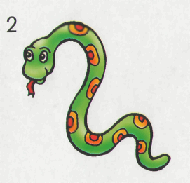
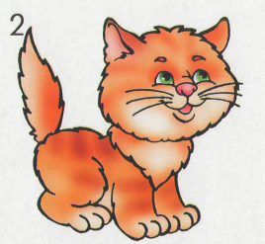
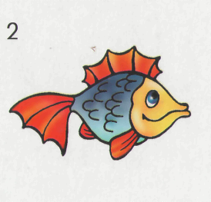
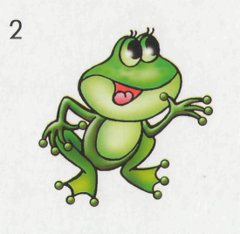
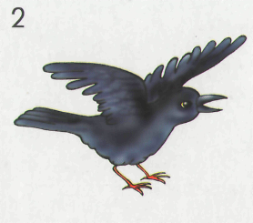
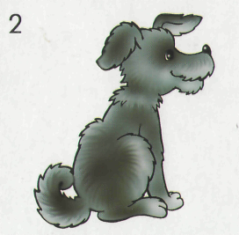
Найдите предмет по действиям
Молодцы!

Slide 4

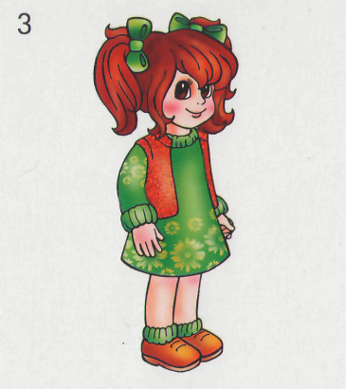
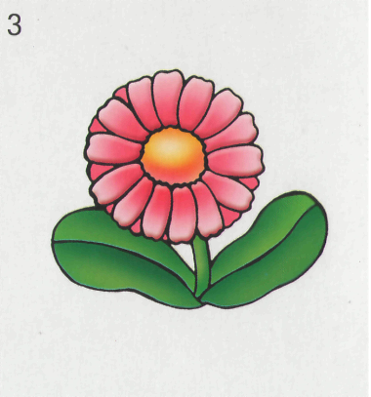
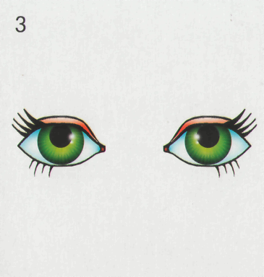
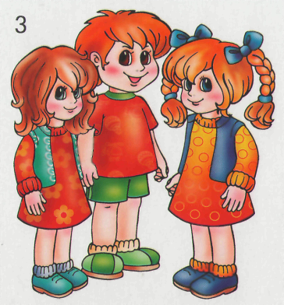
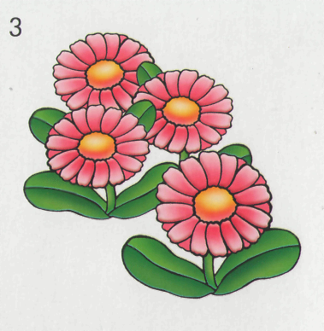
Один и много
Молодцы!
глаз -
глаза
девочка –
девочки
цветок-
цветы

Slide 5
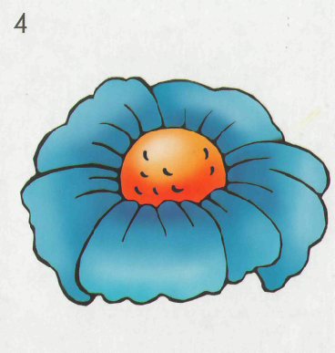
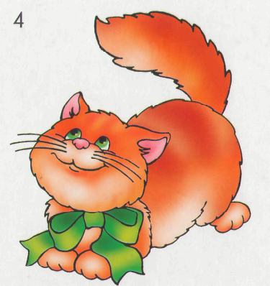
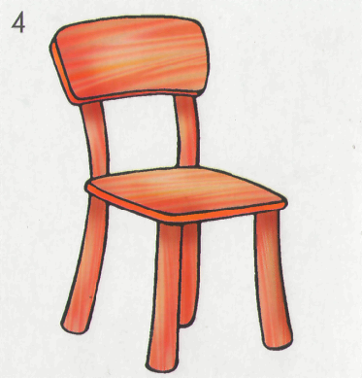

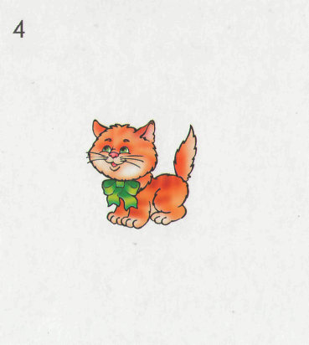
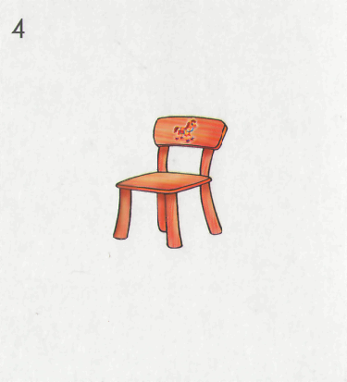
Большой и маленький
Молодцы!
цветок -
цветочек
кот-
котик
стул-
стульчик

Slide 6
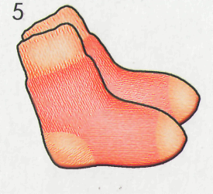

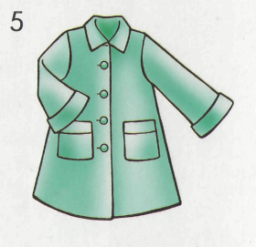



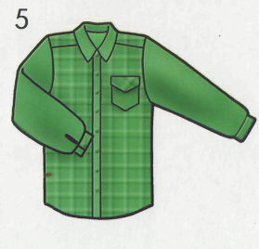

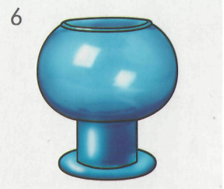



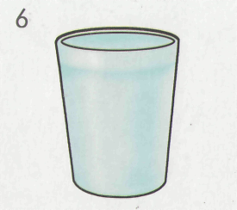

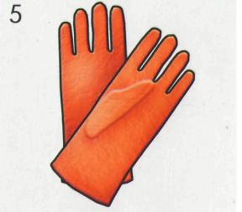



Из чего это сделано
Молодцы!

Slide 7
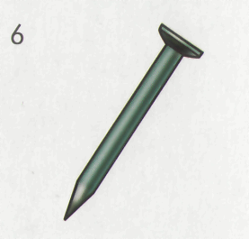

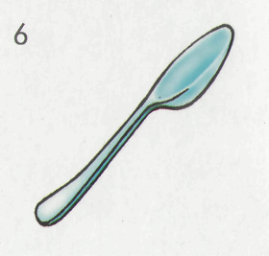



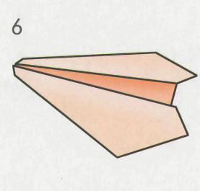

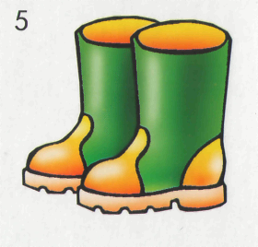



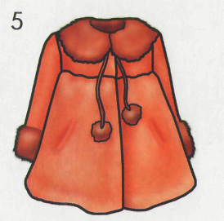

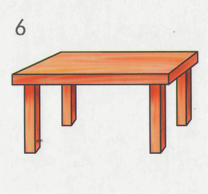



Из чего это сделано
Молодцы!

Slide 8
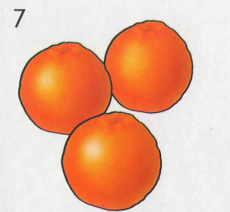
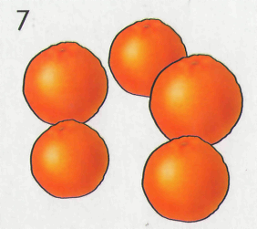
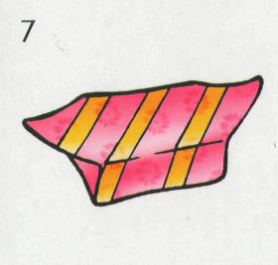
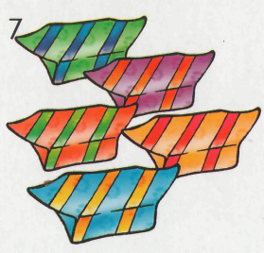
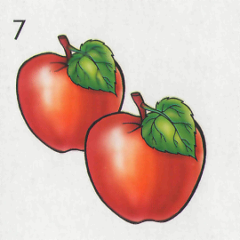
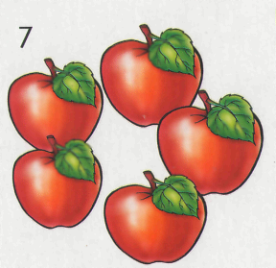
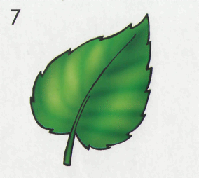
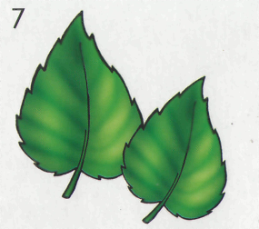
Сколько?
три
апельсина
пять
апельсинов
одна
конфета
пять
конфет
два
яблока
пять
яблок
один
листик
два
листика
Молодцы!

Slide 9
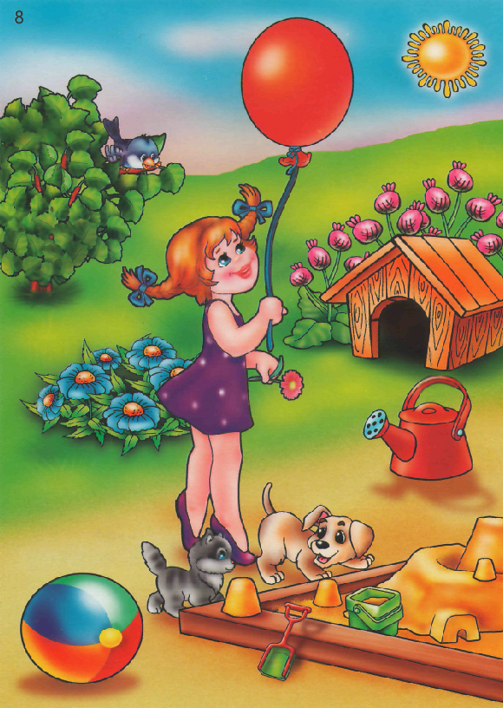
Где это находится?
Где на рисунке солнышко?
Кто рядом с девочкой?
Где находится птичка?
Что в песочнице?
Около песочницы?
Что растёт за будкой?
Что в левом нижнем углу рисунка?
Что в правом верхнем углу рисунка?
Что ближе к песочнице – лейка или мяч?

Slide 10
Методические рекомендации
Слайд 2
Отработка умения подбирать прилагательные. Сначала надо прочитать заданные признаки, а потом по мере появления предметов, распределять их к подходящим признакам.
Слайд 3
Отработка умения определять предмет по его действиям, употреблять глаголы. Сначала надо прочитать заданные действия, а потом, по мере появления предметов, распределять их к подходящим действиям.
Слайд 4
Отработка умения употреблять слова в единственном и множественном числе.
Слайд 5
Отработка умения образовывать уменьшительно-ласкательную форму существительных с помощью суффиксов.
Слайд 6-7
Отработка умения заменять словосочетания относительным прилагательным, обозначающим материал, из которого сделан предмет.
Слайд 8
Отработка умения правильно изменять слова и употреблять окончания в словосочетании вида числительное +существительное. Закрепление навыка счёта.
Слайд 9
Отработка пространственных понятий, умения правильно строить ответ на вопрос, употреблять предлоги.

